Slide 1
STM32F429I Discovery
Stworzenie projektu w cubemx i kontunuacja w sw4stm32

Slide 2
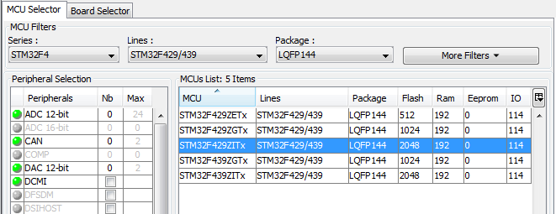
Wybór mikrokontrolera

Slide 3
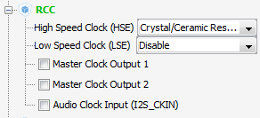
Maksymalne taktowanie zegara

Slide 4
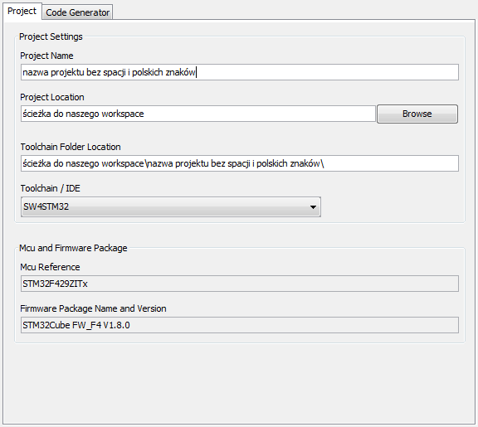
Generowanie kodu projektu

Slide 5
Otwieranie projektu w System Workbench

Slide 6
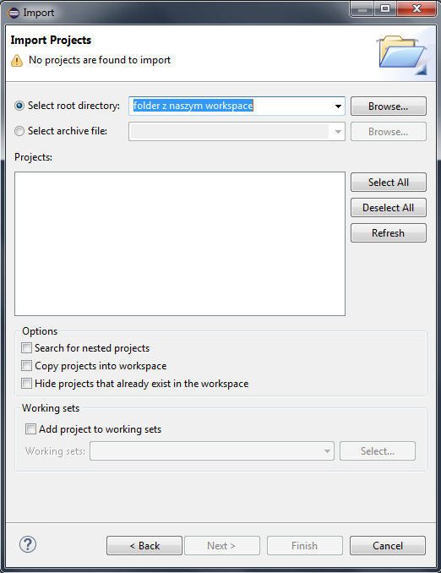
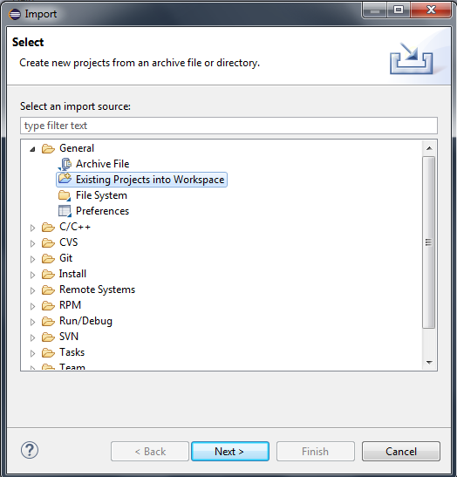

Slide 7
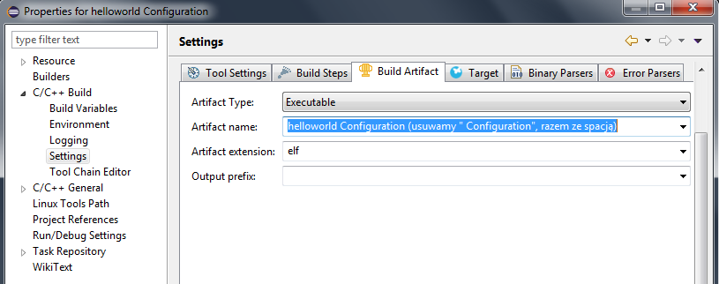

Slide 8
Pisanie kodu
Kod piszemy między komentarzami USER CODE BEGIN i USER CODE END, dzięki czemu można potem zmieniać ustawienia peryferiów w CubeMX bez tracenia napisanego przez nas kodu. Po każdej zmianie kodu należy zrobić Project -> Clean, a następnie Build Project, w ten sposób mamy pewność że kod się przekompiluje na nowo i plik wsadowy będzie posiadał nowy kod. Jeśli występują błędy podczas kompilacji oznacza to że w kodzie są błędy i trzeba je poprawić. Jeśli pojawia się wiele błędów (kilkadziesiąt) oznaczonych na czerwono przy praktycznie każdej funkcji, należy wyjść z System Workbench, otworzyć projekt w CubeMX i ponownie wygenerować kod gdyż prawdopodobnie wystąpił błąd podczas kopiowania odpowiednich bibliotek do folderu projektu.
Następnie wchodzimy w Run -> Run Configuration. Jeżeli wyskoczy okienko pytające o płytkę, wystarczy przełączyć na „use existing board” i z listy rozwijanej wybrać „STM32F429I-DISCO”. Następnie w oknie Run Configurations kliknąć dwukrotnie na „AC6 STM32 Debugging” (wystarczy zrobić to tylko raz, przy pierwszym wgrywaniu projektu) i Run. Przy każdym kolejnym wgrywaniu tego samego projektu wystarczy wejść w Run -> Run history i wybrać profil o nazwie „1 nazwaprojektu Configuration Debug”.

Slide 9
GPIO jako wejście
Tworząc projekt w CubeMX należy ustawić wyprowadzenie PA0 jako GPIO_Input. Nie zmieniamy nic więcej, domyślnie wyprowadzenie ustawi się jako floating – niebieski przycisk na płytce podłączony pod PA0 ma swój własny pull-down. Stan przycisku sprawdza się funkcją HAL_GPIO_ReadPin(PORTx, GPIO_PIN_x) – zwraca 1 gdy przycisk jest wciśnięty, 0 gdy puszczony. Przykład – świecenie diodą gdy jest wciśnięty przycisk: HAL_GPIO_WritePin(GPIOG, GPIO_PIN_13, HAL_GPIO_ReadPin(GPIOA, GPIO_PIN_0)); lub if(HAL_GPIO_ReadPin(GPIOA, GPIO_PIN_0) { GPIO_WritePin(GPIOG, GPIO_PIN_13, 1); } GPIO_WritePin(GPIOG, GPIO_PIN_13, 0);

Slide 10
HAL_GPIO_TogglePin(GPIOx, GPIO_PIN_x)
Jeszcze jedna funkcja obsługi GPIO nieomawiana na zajęciach – przełączanie wyjścia. Funkcja HAL_GPIO_WritePin ustawiała na danym wyprowadzeniu określony stan – 1 lub 0, zaś HAL_GPIO_TogglePin przełącza obecny stan na przeciwny – jeżeli przed wywołaniem na wyjściu było 0 teraz będzie 1 i na odwrót.

Slide 11
Obsługa kilku wyjść naraz
Jeśli chcemy naraz ustawić kilka wyprowadzeń tego samego portu nie trzeba pisać kilka razy HAL_GPIO_WritePin, można zrobić to za pomocą jednej instrukcji. Żeby włączyć naraz diodę PG13 i PG14 należy napisać:
HAL_GPIO_WritePin(GPIOG, GPIO_PIN_13 | GPIO_PIN_14, 1);
| to znak logicznej alternatywy, użycie go w ten sposób sprawia że przypisanie stanu 1 odbędzie się jednocześnie dla wyprowadzenia 13 i 14 portu G. Analogicznie można zrobić przy funkcji przełączania:
HAL_GPIO_TogglePin(GPIOG, GPIO_PIN_13 | GPIO_PIN_14);

